Slide 1



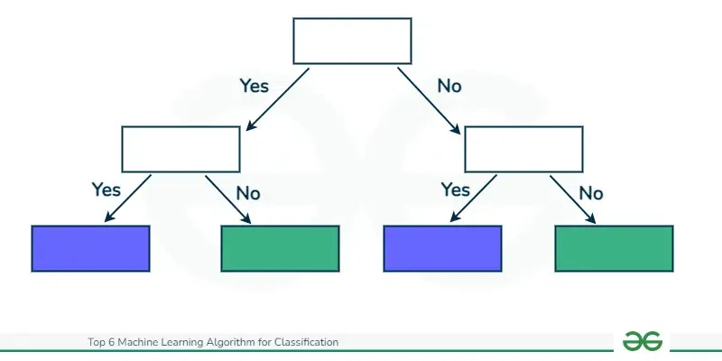

Oleh :IIQ AKHMAD YUSWA ROVICKIEi
KLASIFIKASI DATASET IRIS DENGAN MENGGUNAKAN DECISION TREE

Slide 2

Oleh :IIQ AKHMAD YUSWA ROVICKIEi
TENTANG SAYA
Halo nama saya IIQ AKHMAD YUSWA ROVICKIE. Saya berumur 20 tahun dan Saya Mahasiswa dari Universitas Wiralodra Prodi Teknik Komputer. Sebagai Mahasiswa Teknik Komputer saya perlu mempelajari apa itu Manchine Learning ?

Slide 3
Oleh :IIQ AKHMAD YUSWA ROVICKIEi
ABOUT DATASET
The Iris flower data set is a multivariate data set introduced by the British statistician and biologist Ronald Fisher in his 1936 paper The use of multiple measurements in taxonomic problems. It is sometimes called Anderson's Iris data set because Edgar Anderson collected the data to quantify the morphologic variation of Iris flowers of three related species. The data set consists of 50 samples from each of three species of Iris (Iris Setosa, Iris virginica, and Iris versicolor). Four features were measured from each sample: the length and the width of the sepals and petals, in centimeters.
This dataset became a typical test case for many statistical classification techniques in machine learning such as decision tree.

Slide 4
Oleh :IIQ AKHMAD YUSWA ROVICKIEi
DECISION TREE
A decision tree is a model that uses a tree-like structure to show how decisions and their consequences are related. It's a type of algorithm that uses conditional control statements. Decision trees can be used to help with decision making, and are often used in machine learning.

Slide 5
Oleh :IIQ AKHMAD YUSWA ROVICKIEi
TOOLS
PYTHON
KAGGLE
NUMPY
PANDAS
Matplotlib

Slide 6
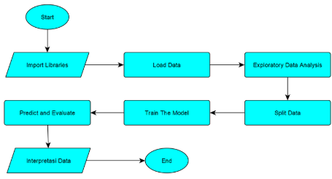
Oleh :IIQ AKHMAD YUSWA ROVICKIEi
FLOWCHART

Slide 7
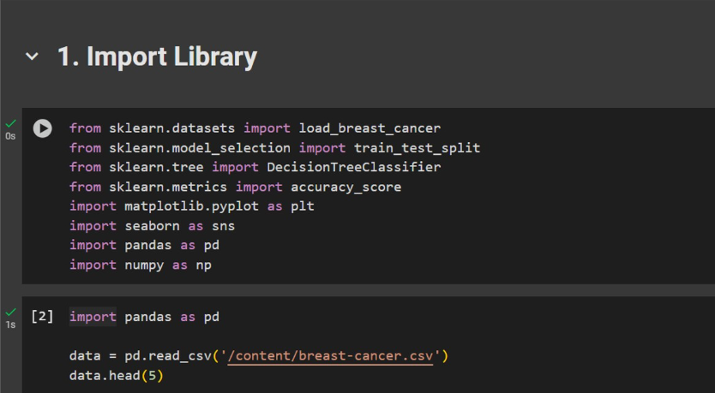
Oleh :IIQ AKHMAD YUSWA ROVICKIEi
Import Library
Berikut ini beberapa library yang terdapat pada project ini:

Slide 8
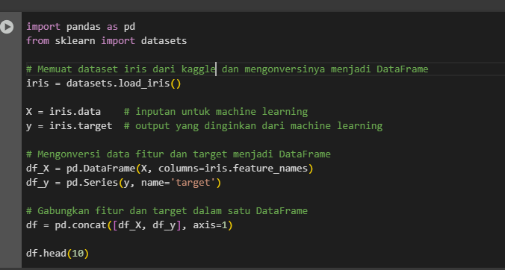
Oleh :IIQ AKHMAD YUSWA ROVICKIEi
Load Dataset
Iris dataset memiliki beberapa fitur, disini saya hanya memanggil 10 baris saja

Slide 9
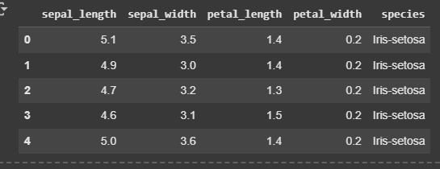
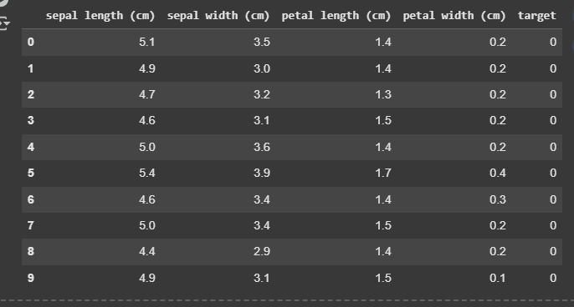
Oleh :IIQ AKHMAD YUSWA ROVICKIEi
Overview Data
Berikut hasil dari Load Data yang sudah dibuat dan mencakup banyak fitur

Slide 10
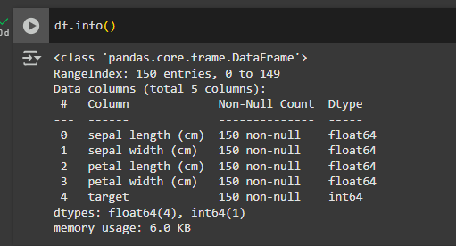
Oleh :IIQ AKHMAD YUSWA ROVICKIEi
Exploratory Data Analysis (EDA)
EDA pertama dilakukan untuk mengetahui data sampel yang kita masukan, dapat dilihat bahwa terdapat 150 data sampel dengan 4 fitur

Slide 11
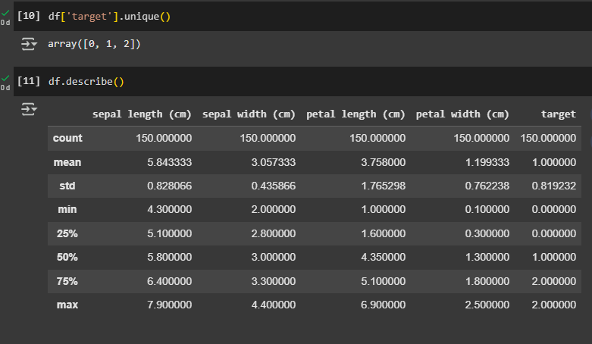
Oleh :IIQ AKHMAD YUSWA ROVICKIEi
Exploratory Data Analysis (EDA)
EDA kedua dilakukan untuk melihat jumlah array pada tabel, dan selanjutnya dapat mengetahui statistik deskriptif yang digunakan untuk memberikan gambaran singkat tentang suatu data

Slide 12
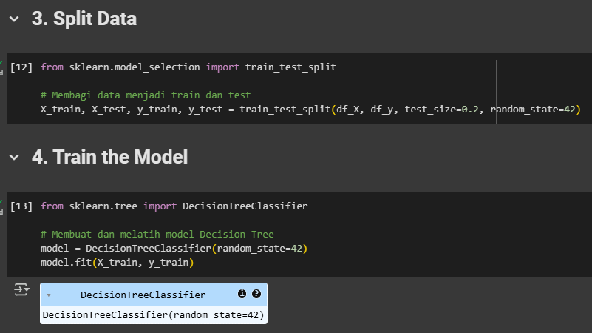
Oleh :IIQ AKHMAD YUSWA ROVICKIEi
Split Data and Train The Model
Split data dilakukan untuk membagi data training dan data testing, yang digunakan untuk melatih dan menguji model klasifikasi. Train model dilakukan untuk modeling pada klasifikasi dengan menggunakan algoritma decision tree

Slide 13
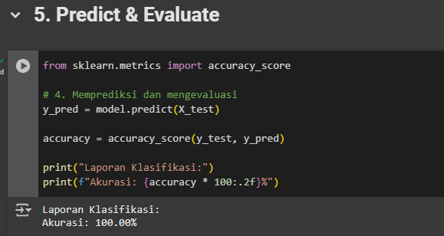
Oleh :IIQ AKHMAD YUSWA ROVICKIEi
Predict and Evaluate
Dilakukan untuk memprediksi akurasi model dengan menggunakan penerapan algoritma decision tree yang sudah di buat, dapat dilihat bahwa hasil akurasi yang dilakukan mencapai 100% yang dimana pemodelan yang dilakukan sudah sangat baik

Slide 14
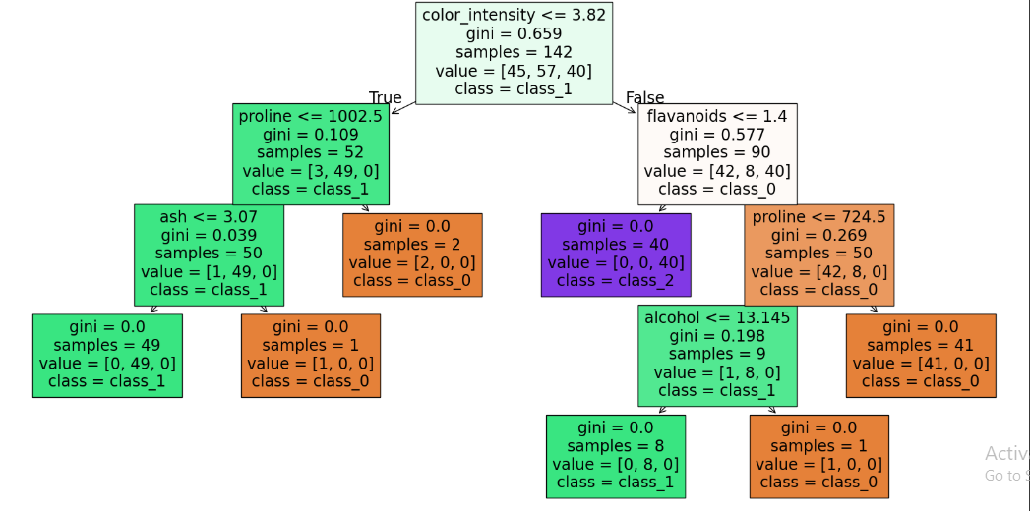
Oleh :IIQ AKHMAD YUSWA ROVICKIEi
Visualization/Visualisasi Data
Hasil visualisasi data Iris classification menggunakan Decision Tree pada pemodelan Machine Learning

Slide 15
Oleh :IIQ AKHMAD YUSWA ROVICKIEi
THANK YOU
GITHUB : HTTPS://GITHUB.COM/AKHMADYUSWA20

